Slide 1
AI 스마트 물류 “스마트 프리미어”
Catalog
(2022-09)
팀장 정도윤
팀원 남**, 엄**, 김**

Slide 2
목차
목차
Smart Premiere
AI 스마트 물류
01
02
스마트 프리미어
제품 소개
03
04
제품 문의

Slide 3
Smart Premiere
1. 프로젝트 소개
1. AI 스마트 물류
웹 프로그램 내에서 프로젝트 현황, 제품 현황, 물류 입출고의 상태를 추적하는 솔루션을 개발한다.
카메라와 센서를 활용하여 물류의 흐름 등을 제어할 수 있는 IoT 기반의 인공지능 기반의 스마트 물류 환경을 구축한다
□ 기획의도
◦ 다품종 소량주문 같은 소비패턴에 따른 변화
‐ 물류 시스템은 한 기업의 경쟁력을 나타내는 핵심 요인이 되고 있음.
◦ 자동화 창고 시스템을 통한 물류 창고를 도와주는 시스템 개발
‐ 맨눈으로 검증하기에는 힘든 부분을 보조해주는 장치 개발을 하고자 함.
‐ 영상처리와 AI 그리고 센서를 활용하여 물류 자동화 시스템을 개발하고자 함
□ 스마트공장 수준별 정의
Level 5
고도화
모니터링부터 제어, 최적화까지 자율적 공장 운영
-> 제조 과정의 통합 운영, 스스로 판단하는 지능형 설비
Level 4
중간2
시뮬레이션을 통한 사전대응 및 실시간 생산 최적화
(분야별 관리 시스템간 실시간 연동: 개발<->생산<->자원관리)
Level 3
중간1
생산실적 정보를 분석하여 제어 가능
실시간 공정운영 모니터링, 품질분석, 분야별 관리 시스템간 부분적 연계
- [(예) 기준정보 생성, 수주정보 -> 생산계획]
Level 2
기초2
* 생산정보 실시간 모니터링
- 자재흐름 실시간 파악, 부분적 관리 시스템 운영
Level 1
기초1
* 부분적 표준화 및 실적 정보 관리
출처: 2020년 대, 중소 상생형 스마트공장 지원사업 / 중소벤처기업부

Slide 4
Smart Premiere
1. 프로젝트 소개
□ 구현 사항
◦ 웹 기반에서 통합된 환경에서 계정 관리를 수행할 수 있도록 개발하였음. (“권한 별 사용자 계정”, “사용자 등록” 등을 설계 및 구현함.)
◦ 웹 기반에서 통합된 환경에서 장비 권한 및 장비 별 센서 조회 기능을 구현하였음.
- IoT 무선 네트워크 내에서 HTTP 프로토콜의 GET/POST 방식의 데이터 송수신 기능을 추가로 탑재할 계획임.
- 각종 센서(예: 충격, 초음파, 온/습도 등)의 데이터를 데이터베이스로 수집할 수 있음.
- UUID 토큰 값을 활용하여 허가된 장비 유무를 식별할 수 있도록 구현하였음.
◦ 웹 기반에서 창고 시스템의 프로세스 흐름 관리 기능 설계 및 구현함.
‐ 프로젝트 등록부터 제품 등록의 순서대로 프로젝트 단위로 설계하였음.
‐ DB에 등록된 제품을 검색하여 입고 프로세스를 통해서 등록 처리를 수행할 수 있도록 구현함.
‐ 입고된 데이터를 바탕으로 출고 기능을 구현하였음
◦ 웹 기반에서 프로젝트, 제품을 등록하였을 때, 다중 첨부 기능을 사용할 수 있도록 구현함.
‐ UUIDv4 형태로 폴더를 생성하고 랜덤 파일로 외부인이 직접 경로를 추적할 수 없는 형태로 구현하였음.
◦ 웹 기반에서 바코드 생성 및 QR코드 레포팅 기능을 구현하였음.
- 제품 등록 후 창고 기능에서 입고를 수행하면, 창고에 입고된 제품의 바코드가 생성됨.
- 13자리 고윳값을 바탕으로 바코드, QR코드를 생성할 수 있도록 구현하였음.
- 출고 화면에서 장바구니 담기 기능으로 입고된 제품을 담은 후에 일괄적으로 출력할 수 있도록 구현하였음.
◦ Micro Controller(Arduino)와 각종 센서(예: 충격, 초음파, 온/습도 등)의 연동하여 개발함.
‐ WiFi 통신을 통해 GUI 기반으로 실시간 이벤트를 통제할 수 있도록 구현하였음.
- 3D프린터로 케이스 모형을 개발하였음.
◦ 제품을 학습한 후에 카메라를 연동하여 제품(또는 상자 분류 등)을 인식할 수 있는 장치를 개발하였음.
◦ GUI 기반에서 Serial 통신으로 “로봇 팔”을 원격으로 제어할 수 있도록 구현하였음.
‐ 아두이노 보드와 PC와의 시리얼통신을 통해 “로봇 팔 움직임 제어”를 구현하였음.
◦ GUI 환경 기반에서 OpenCV를 활용하여 이미지 유사도 예측 프로그램을 개발하였음.
‐ 사진 데이터 및 사물 정보를 추출할 수 있음.
‐ 사진 데이터를 바탕으로 CNN을 통해 학습 데이터 모델을 생성할 수 있도록 설계하였음.
- 수집된 사진 데이터는 Image Dictionary 구축을 통해 DB에서 체계적인 분류로 관리될 수 있도록 구현함.

Slide 5
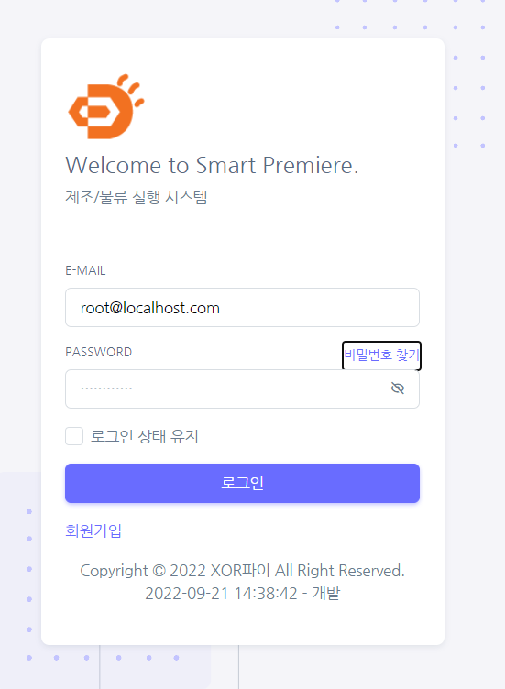
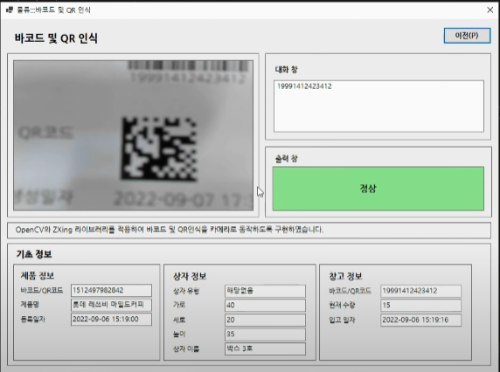
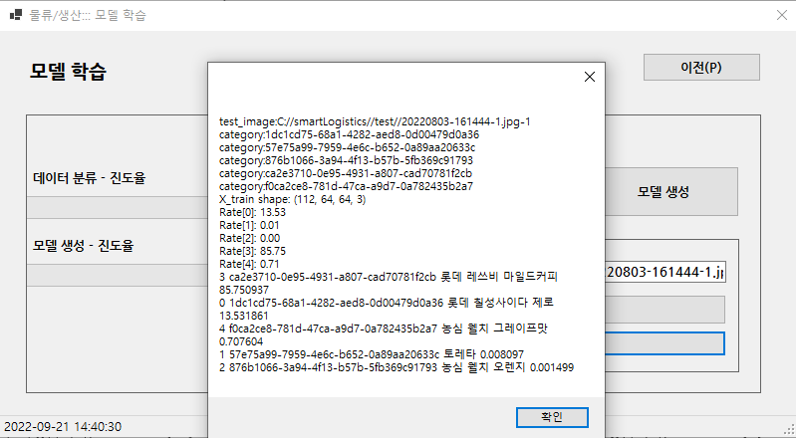
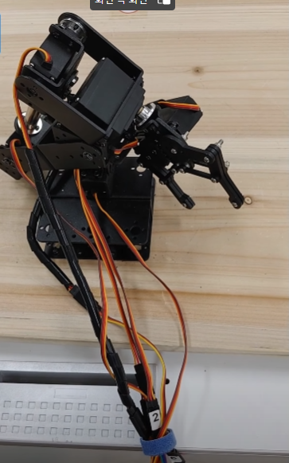
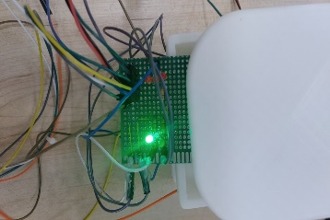
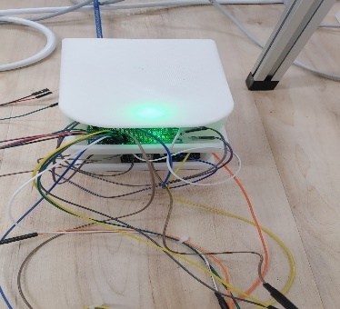
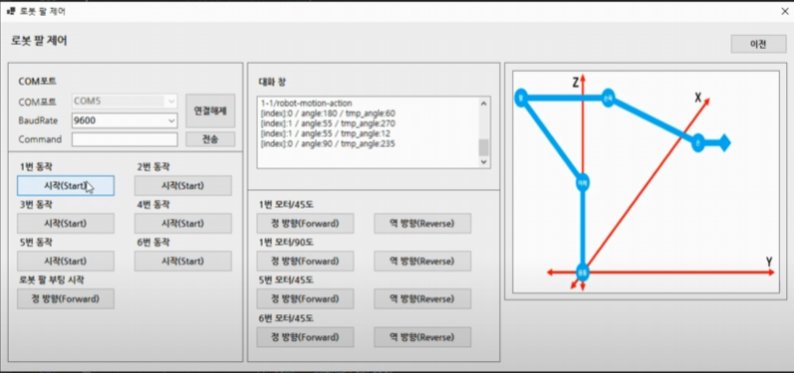
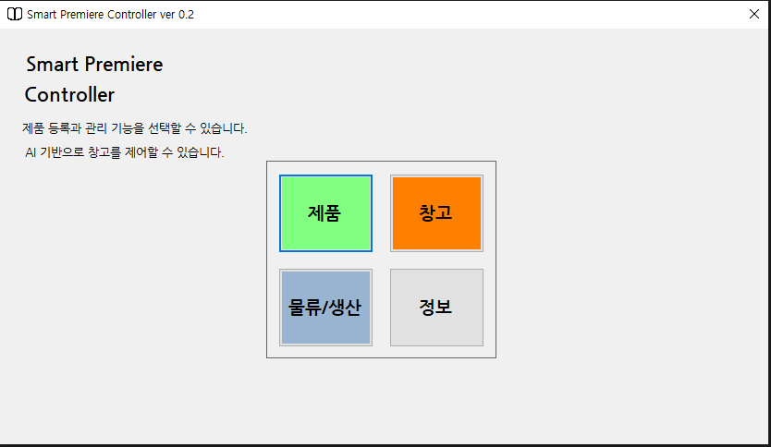
Smart Premiere
2. 스마트 프리미어
Smart Premiere (스마트 프리미어)
Smart Premiere Web
생성부터 제품 등록, 입출고 처리, 장치 관리 등 비즈니스 환경을 웹에서 사용할 수 있도록 구현하였습니다.
바코드, QR코드와 연계하여 데이터를 처리할 수 있습니다.
Smart Premiere Controller
사물 촬영, 영상 인식,
로봇 제어, IoT HW와의 통신 및 대화식 제어 등의 비즈니스 로직을 구현하였습니다.
Smart Premiere IoT
AVR 보드에 무선 Wifi 통신 기능이
탑재되어 센서 등으로 수집된
사물의 정보를 서버로 송수신하는 단말기 역할과 흐름 제어 등을
수행할 수 있습니다.
Smart Premiere AI
사진 파일과 라벨링된 이미지 분류를 CNN 알고리즘을 활용하여 학습 모델을 생성하고, 정확도를 예측합니다.
Smart Premiere
RobotArm
원격에서 로봇 팔을
컨트롤러 프로그램을 통해
제어할 수 있습니다.

Slide 6
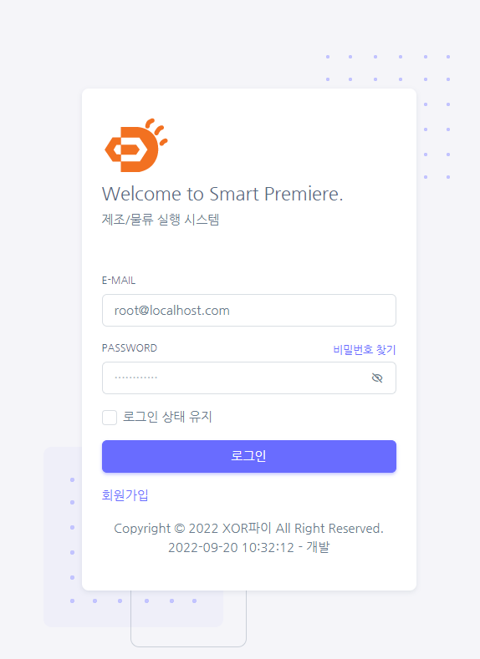
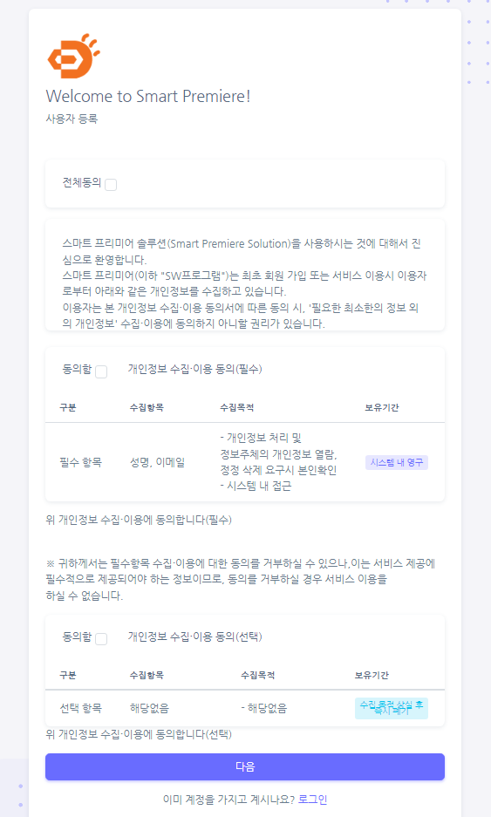
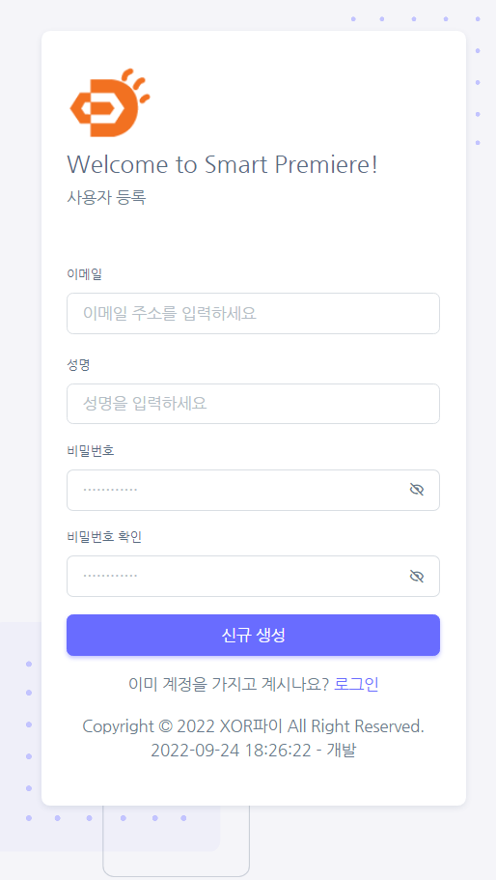
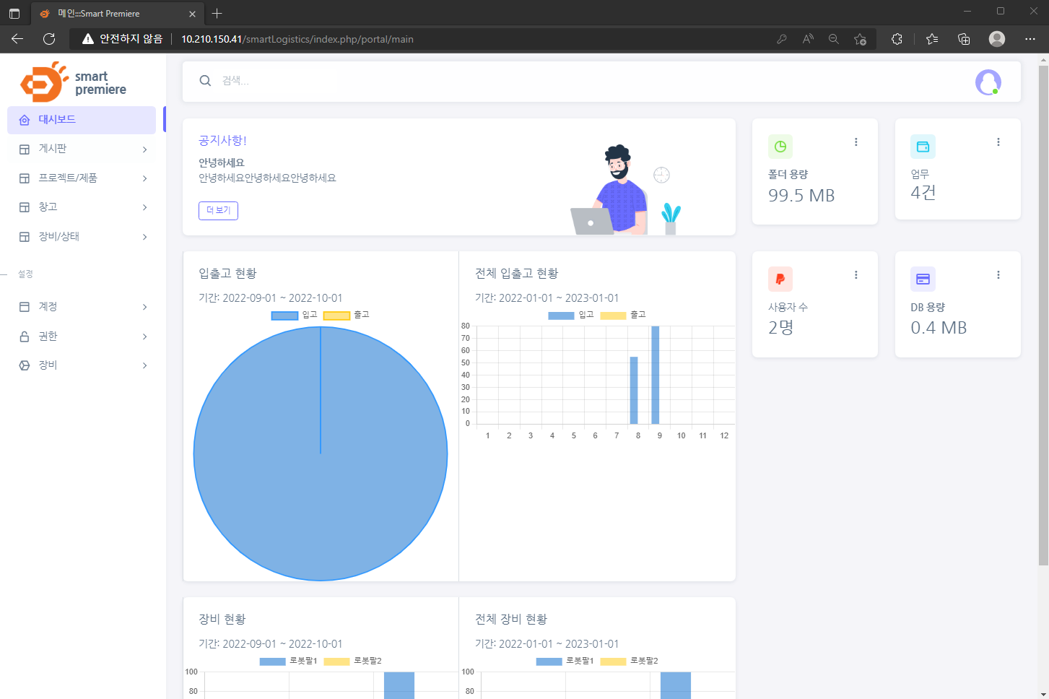
Smart Premiere
3-1. 제품 소개 / Smart Premiere Web
Smart Premiere Web
신규 사용자 계정 생성하기
모니터링 현황
처음 시스템을 사용하고자 했을 때, 사용자 계정 및 초기 사용자 권한을 생성할 수 있습니다.
실시간으로 입출고 현황, 월별 입출고 현황 및 장비 가동 현황을 그래프 화면으로 볼 수 있습니다.

Slide 7
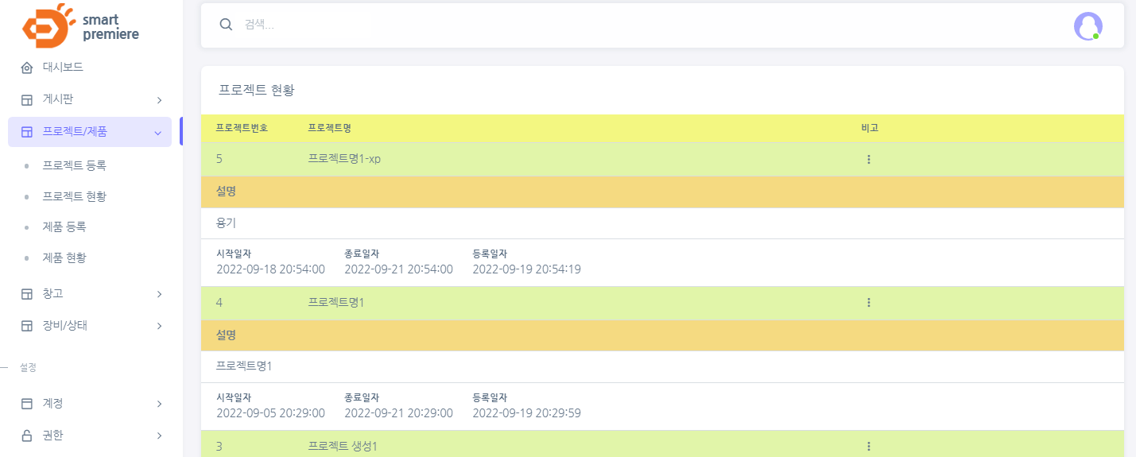
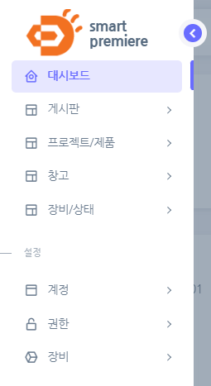
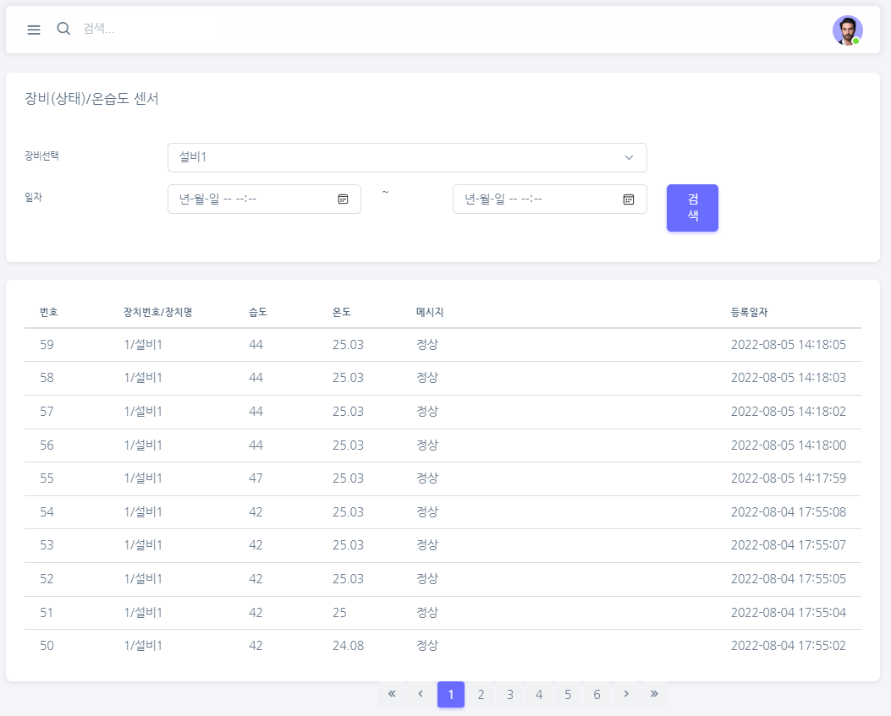
Smart Premiere
3-1. 제품 소개 / Smart Premiere Web
프로젝트 현황 및 프로젝트 상세 기능
프로젝트 현황과 도면 파일 및 정보를 관리할 수 있습니다.
장비 및 센서 상태 조회 기능
장비에 부착된 센서 등의 정보를 조회할 수 있습니다.

Slide 8
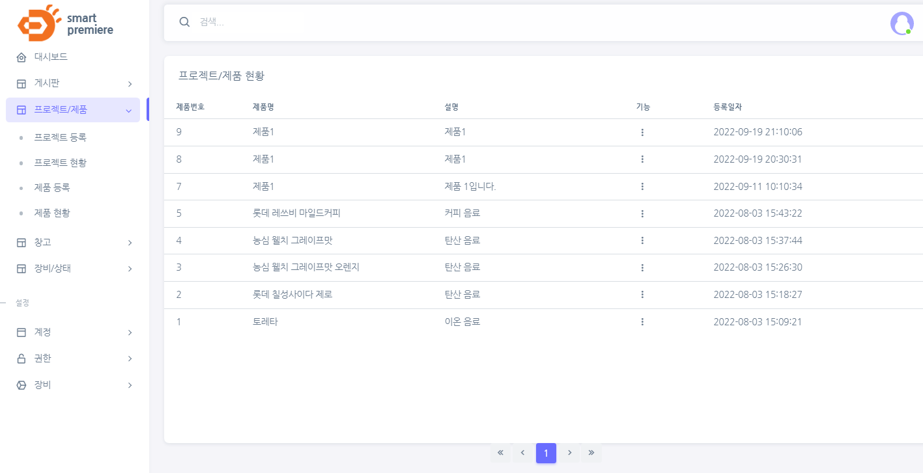
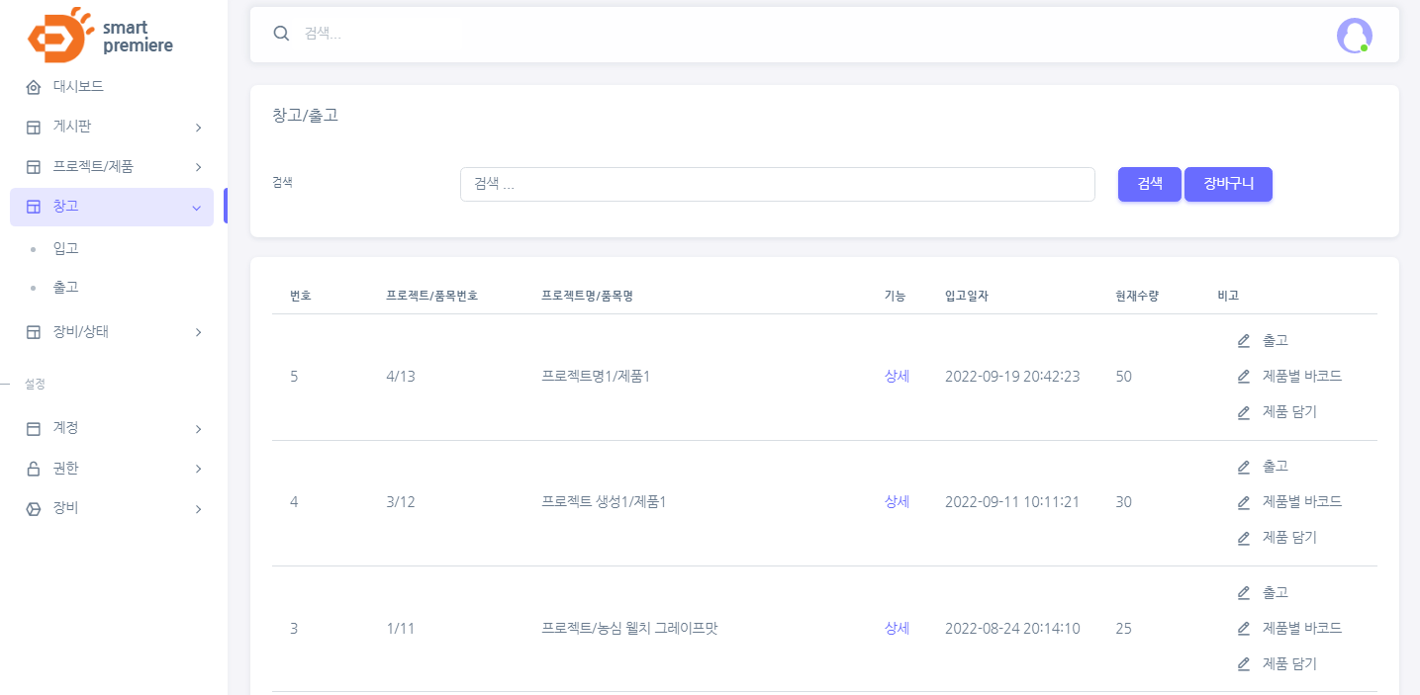
Smart Premiere
3-1. 제품 소개 / Smart Premiere Web
제품 현황
제품을 등록했을 때, 처리된 데이터가 출력되는 화면입니다.
물류 / 출고 작업 화면
물류에서 입고 기능을 사용했을 때, 출고로 집계되는 화면입니다.

Slide 9
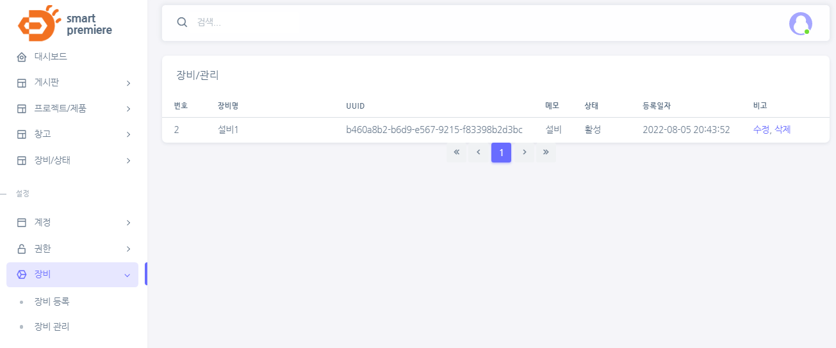
Smart Premiere
3-1. 제품 소개 / Smart Premiere Web
장비 관리 화면
Smart Premiere IoT, Smart Premiere Robotics 장비를 외부로부터 효과적으로 관리하기 위해 구현된 화면입니다.

Slide 10
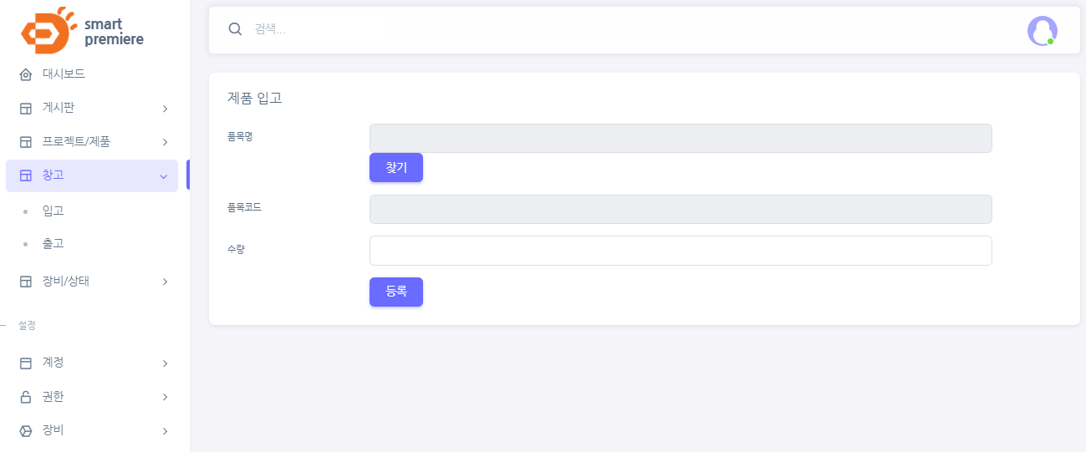
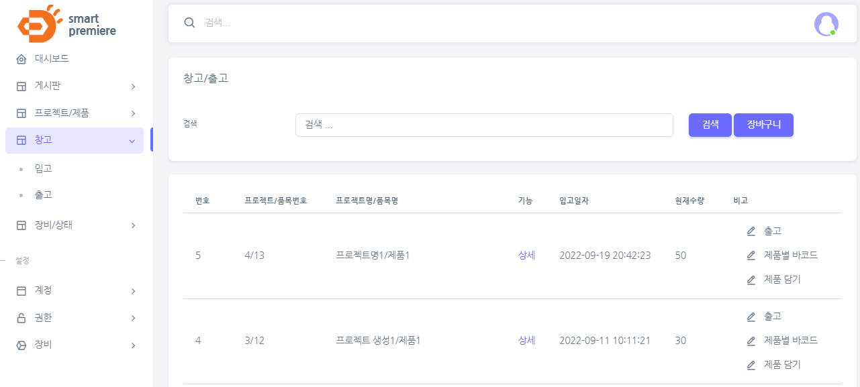
Smart Premiere
3-1. 제품 소개 / Smart Premiere Web
입고된 개별 제품 바코드 출력
입고된 개별 제품에 대해서 바코드, QR코드를 생성할 수 있습니다.

Slide 11
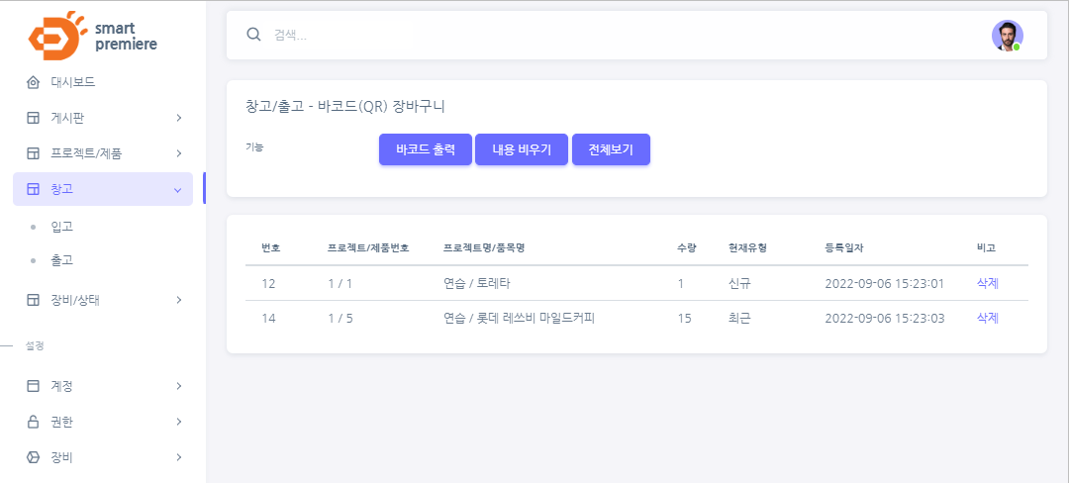
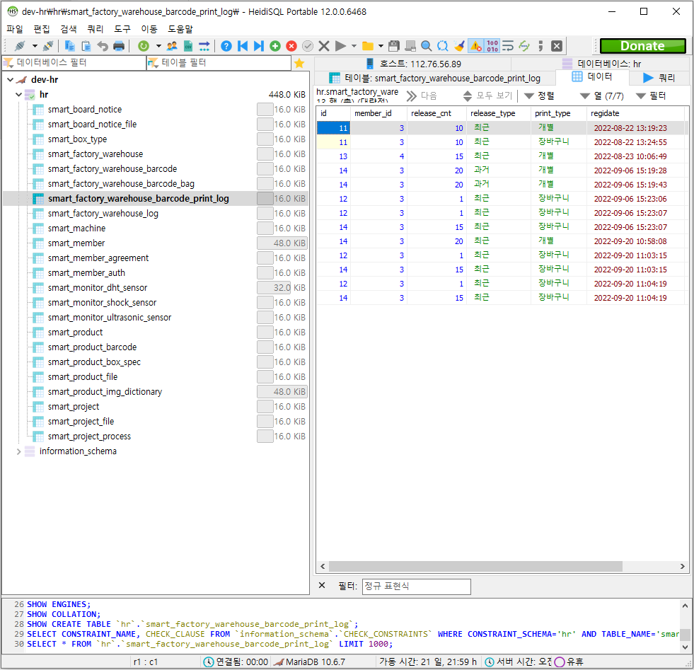
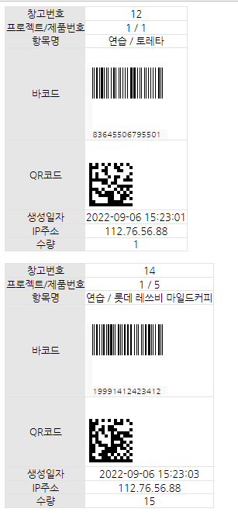
Smart Premiere
3-1. 제품 소개 / Smart Premiere Web
입고된 제품 바코드 장바구니 출력
입고된 개별 제품에 대해서 장바구니 형태를 이용해서 바코드, QR코드를 생성할 수 있습니다.
생성된 바코드 출력 로그 기록
생성된 바코드를 출력했을 때, 로그 기록을 남기어 물품 흐름을 역 추적할 수 있도록 하였습니다.

Slide 12
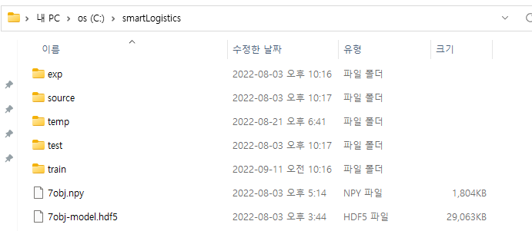
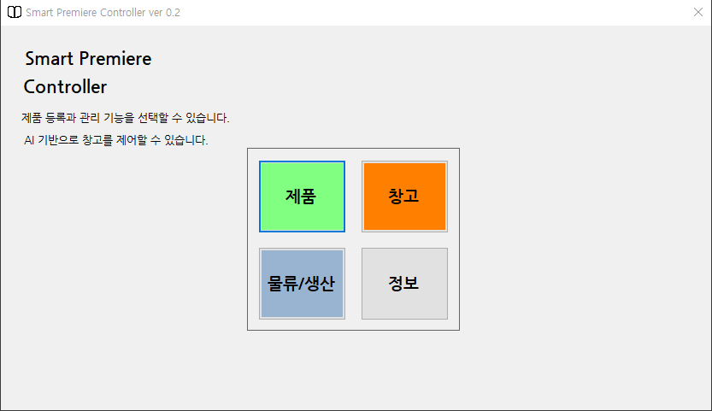
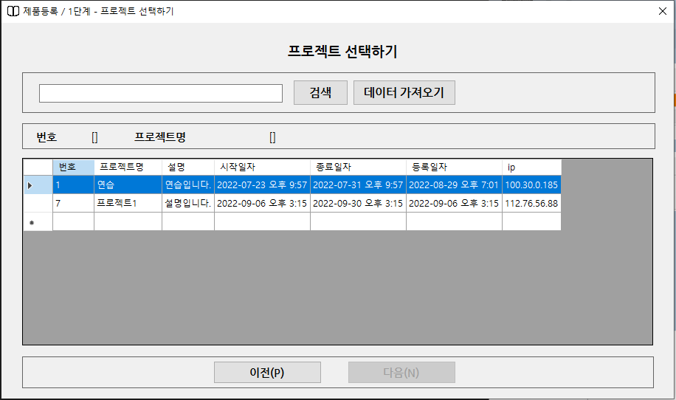
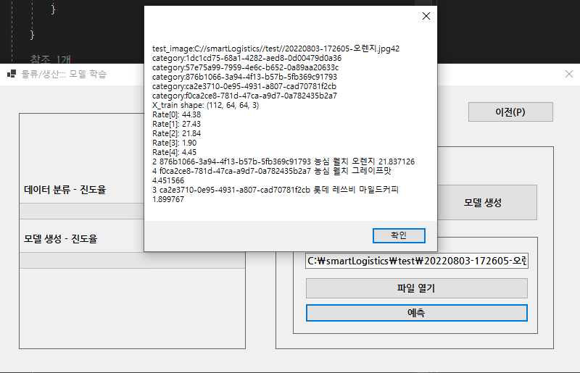
Smart Premiere
3-2. 제품 소개 / Smart Premiere Controller
Smart Premiere Controller
학습 모델 생성
수집된 이미지와 라벨링 정보를 바탕으로 학습 모델을 분류 및 모델을 hdf 파일로 생성합니다.
프로젝트 가져오기
Smart Premiere Web과 통합된 DB에서
프로젝트를 가져올 수 있습니다.
이미지 유사성 예측
수집된 사진 데이터 및 라벨링된 이미지를 학습하여, 생성된 모델로 이미지 유사율을 예측할 수 있습니다.

Slide 13
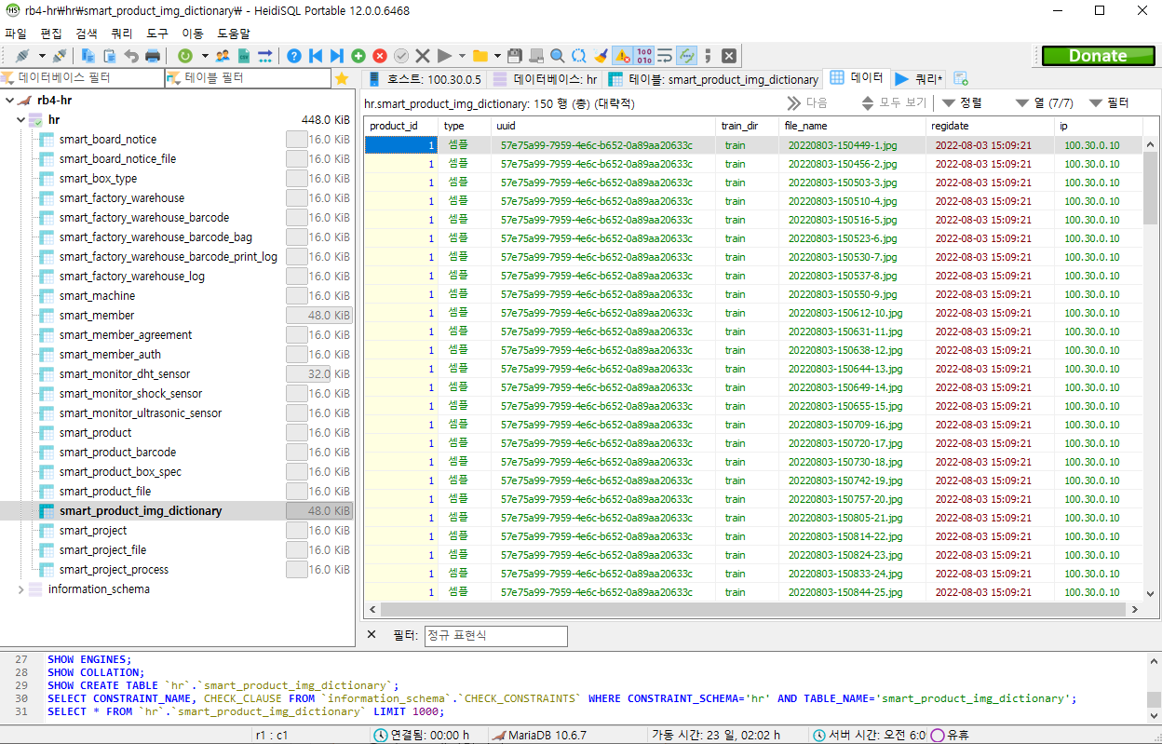
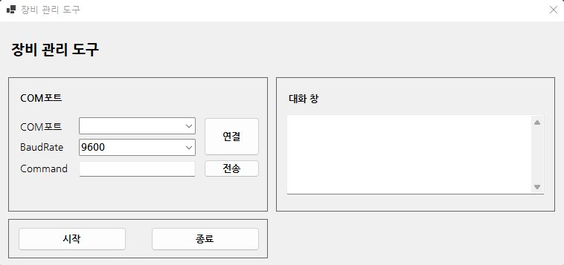
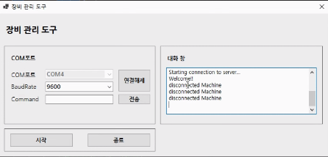
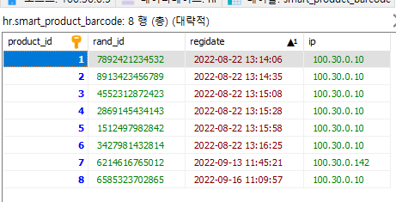
Smart Premiere
3-2. 제품 소개 / Smart Premiere Controller
제품 등록 및 DB 등록
OpenCV4 기반으로 사진을 수집 및 DB에 라벨링된 형태로 저장할 수 있습니다.
제품을 등록했을 때, 바코드를 동시에 고유 값으로 생성합니다.
장비 관리
PC와 연결된 장비를 시리얼 통신을 통해 제어할 수 있습니다.

Slide 14
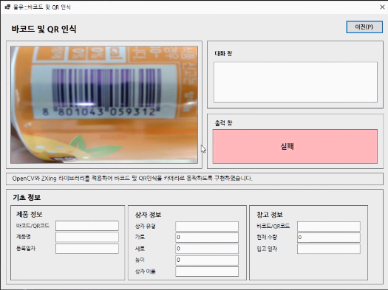
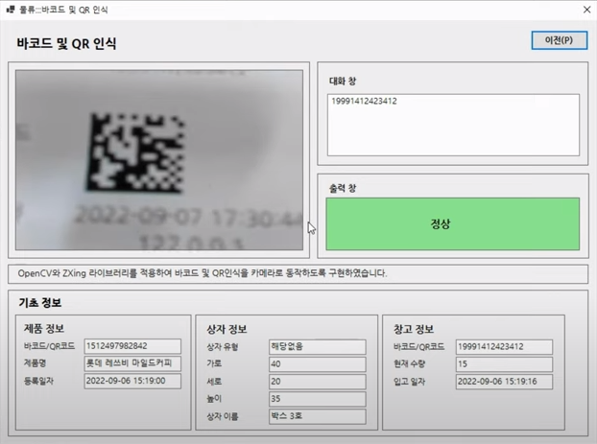
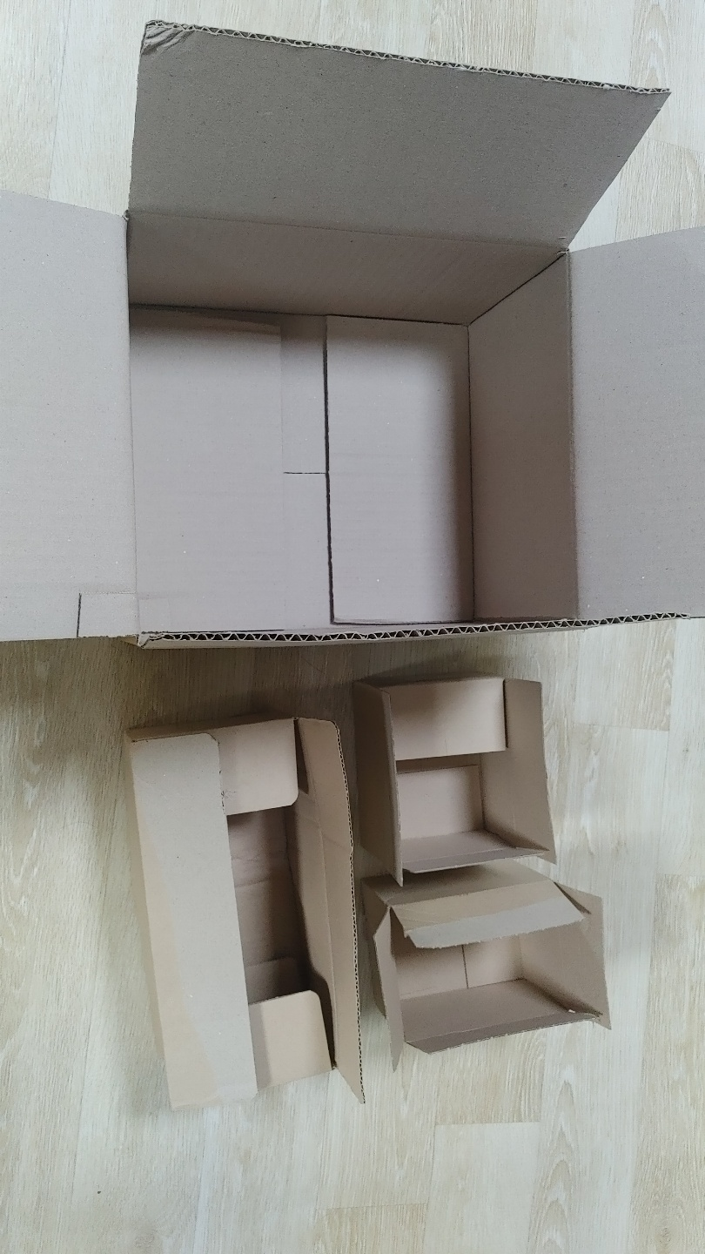
Smart Premiere
3-2. 제품 소개 / Smart Premiere Controller
영상 바코드/QR 인식 처리
OpenCV4 기반으로 물품 정보, 박스 크기 분류 등의 작업을 수행할 수 있습니다.
다양한 박스의 예(실험용 박스)

Slide 15
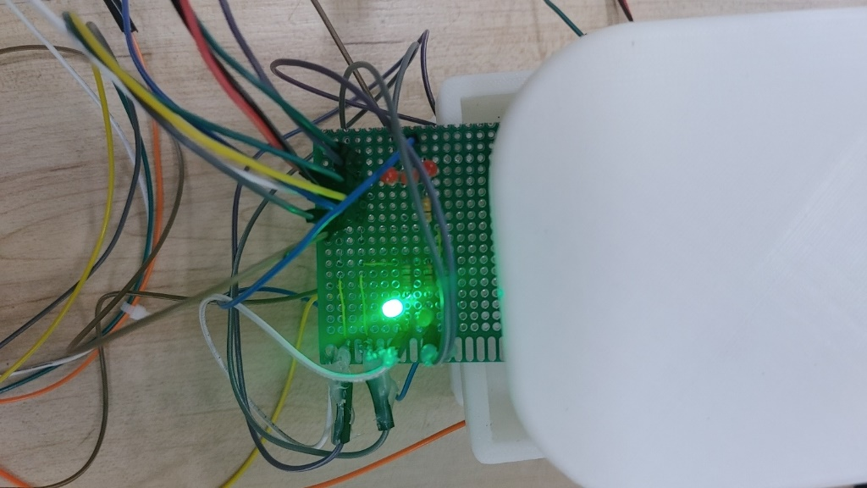
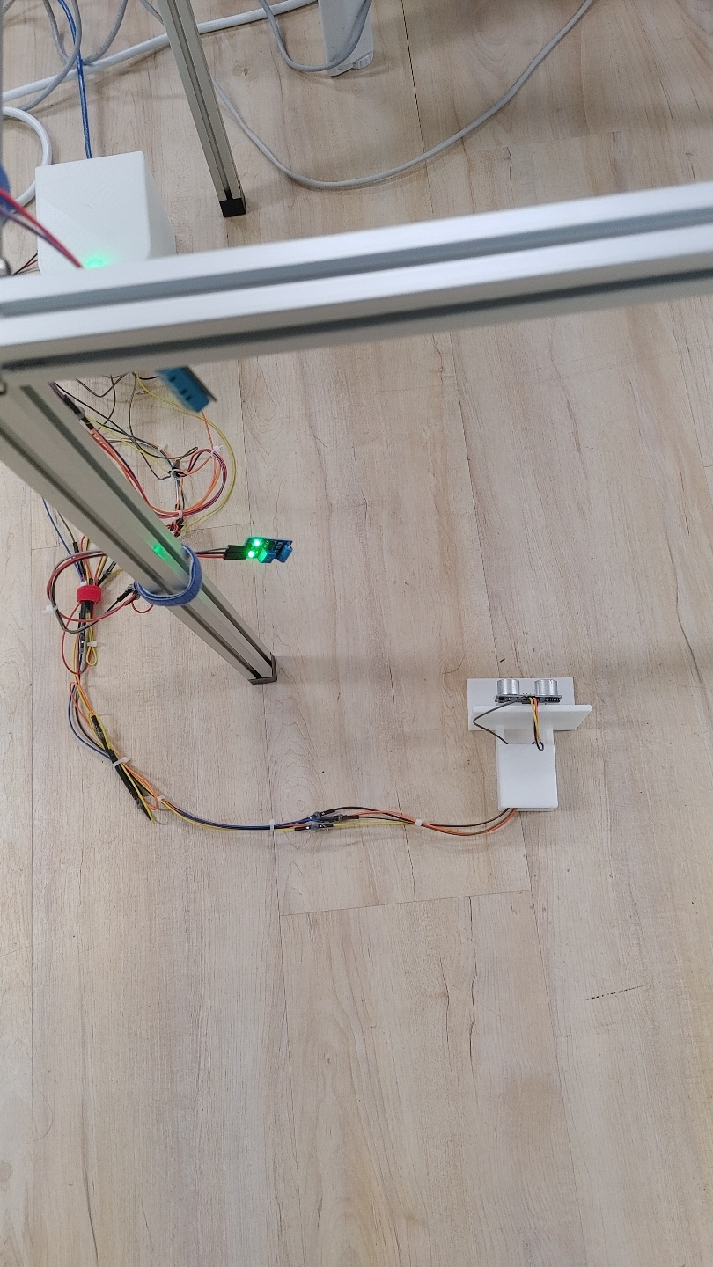
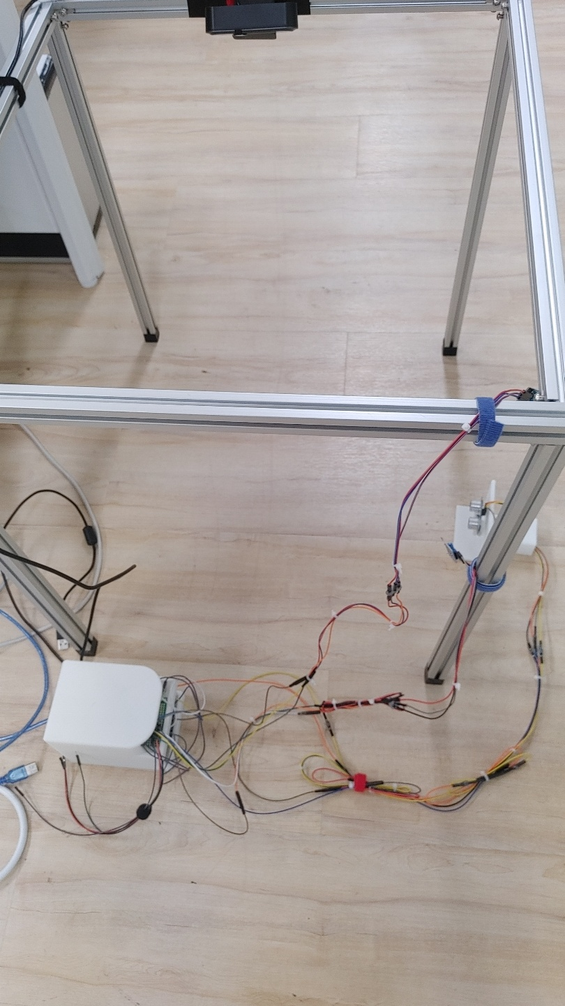
Smart Premiere
3-3. 제품 소개 / Smart Premiere Vision & IoT
Smart Premiere Vision & IoT
만능 제어 보드
영상 인식 거치대
온/습도 센서
충격 감지 센서
초음파 센서
케이스

Slide 16
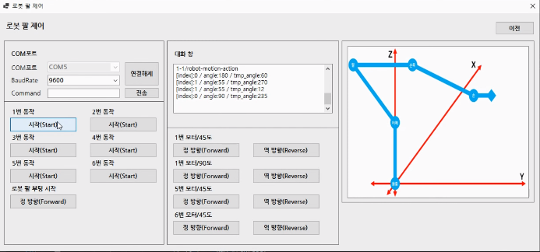
Smart Premiere
3-4. 제품 소개 / Smart Premiere Robot Arm
Smart Premiere Robot Arm
로봇 팔 제어
PC와 연결된 로봇 팔을 시리얼 통신을 통해 제어할 수 있습니다.

Slide 17
Smart Premiere
4. 제품 문의 / Product Inquiry
제품 문의
팀장: 정도윤
이메일: rabbit.white@daum.net
연락처: 010-8420-3478

Slide 18
Catalog
(2022-09)
Smart Premiere

